Slide 1

¡Les damos la bienvenida!
¿Comenzamos?
Notes:
Obligatoria para la primera clase (después no va).

Slide 2
Unidad 04. PROGRAMACIÓN BACKEND
Desarrollo de backend Avanzado
Notes:
Obligatoria siempre

Slide 3

Objetivos de la clase
Entender el protocolo HTTP
Aprender a crear un servidor utilizando el módulo nativo http
Crear un servidor de express
Profundizar sobre las peticiones GET de un servidor express.
Notes:
Obligatoria siempre. Indican aquello que se pretende que el estudiante logre con la clase. Recuerda que se enuncian en principio con el verbo en infinitivo delante (por ejemplo: “Comprender…”, “Analizar…”, “conocer…”, etc). Se debe destacar en negrita el verbo. Los objetivos deben ser concretos, medibles y coherentes con los contenidos.

Slide 4
Objetivos de la clase
Conocer los status del protocolo HTTP
Comprender el concepto de API REST
Conocer los métodos POST, PUT, DELETE y utilizarlos con POSTMAN o ThunderClient
Profundizar de manera práctica sobre los métodos POST, PUT, DELETE
Notes:
Obligatoria siempre. Indican aquello que se pretende que el estudiante logre con la clase. Recuerda que se enuncian en principio con el verbo en infinitivo delante (por ejemplo: “Comprender…”, “Analizar…”, “conocer…”, etc). Se debe destacar en negrita el verbo. Los objetivos deben ser concretos, medibles y coherentes con los contenidos.

Slide 5

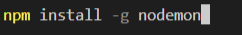
Instalar nodemon de manera global
Como nuestro servidor se mantiene escuchando todo el tiempo, los cambios que hagamos en el código no se reflejan automáticamente. Por ello tenemos que apagar el servidor y levantarlo nuevamente.
Sólo así podemos visualizar los cambios que hagamos en el código (así sea un simple console.log()
Nodemon nos permitirá reiniciar automáticamente el servidor en cuanto detecta que hay cambios en el código. De esta manera, podemos concentrarnos en el código, sin tener que realizar el reinicio manual cada vez que queremos ver algo.
Para instalarlo, basta correr el comando:
Notes:
Es un buen punto para aclarar por qué aquí sí estamos haciendo instalación global, a pesar de que habíamos mencionado su peligro anteriormente.
Es posible que algunos estudiantes tengan problema corriendo instalaciones globales desde visual studio code, o puede que tengan problemas al correr nodemon por primera vez. Corroborar con los estudiantes si lo están corriendo desde powershell. En caso de que les salga el error “la ejecución de scripts está deshabilitada en el sistema”, deberán abrir una consola de powershell y correr el comando:
Set-ExecutionPolicy Unrestricted
Corroborar con los estudiantes si esto les solucionó el problema, en caso contrario, habrá que revisar el problema de manera más interna (aquí de puedes apoyar de tus compañeros tutores para que atiendan al alumno por privado)

Slide 6

Ejemplo en vivo
Crear un servidor con el módulo nativo de nodejs “http”. Setear una respuesta que contenga el mensaje “¡Mi primer hola mundo desde backend!”
El servidor debe escuchar en el puerto 8080. (Correr con nodemon)
Probar el servidor desde el navegador.
Hacer algún cambio en código y corroborar que se reinicie automáticamente.
Notes:
Procura no utilizar mucho tiempo en este ejemplo, la implementación que realmente nos interesa es la de Expressjs. Este módulo no lo volverán a utilizar en el resto de su curso. Lo único en lo que se recomienda profundizar a lo largo de este ejemplo, es recalcar cómo el servidor se queda escuchando por peticiones y que no finaliza abruptamente.

Slide 7
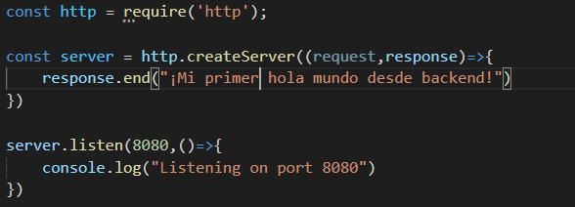
Parte 1: Realizando el servidor

Slide 8
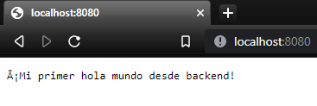
Parte 2: Probando desde navegador

Slide 9
Ejemplo de una consulta en Express
Estructurar un servidor basado en express, el cual escuche peticiones en el puerto 8080
Realizar una función para el método GET en la ruta ‘/saludo’, el cual responderá con “¡Hola a todos, pero ahora desde express!”
Ejecutar con nodemon y probar en el navegador el endpoint generado
Notes:
“Ejemplo en vivo”
El docente realizará una tarea compartiendo la pantalla en vivo. Se centrará en los pasos y los aspectos a tener en cuenta.

Slide 10
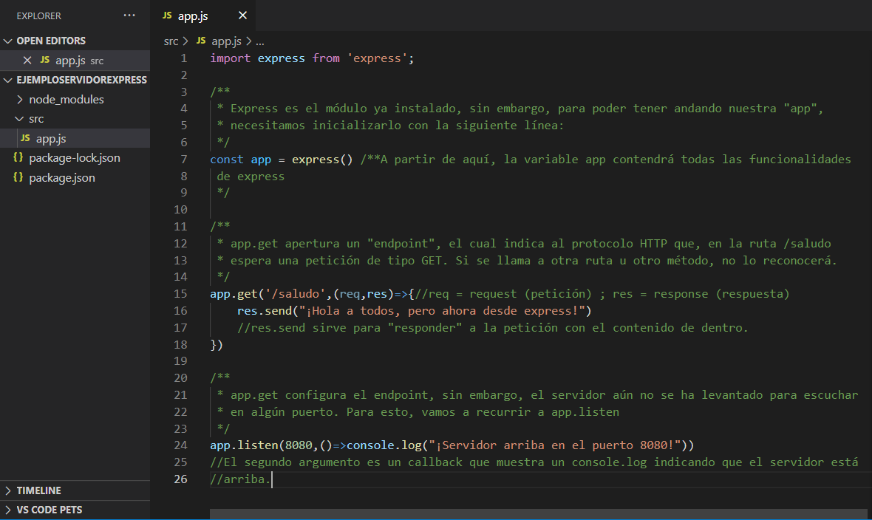

Parte 1: implementando el proyecto
Notes:
Usar para slides de imagen completa.

Slide 11
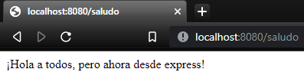
Parte 2: Probando en el navegador en endpoint especificado

Slide 12

Otras respuestas con express
Conociendo otros tipos de elementos que podemos responder con express.
Duración: 10 min
Notes:
Usar para Actividades en clase.

Slide 13

ACTIVIDAD EN CLASE
Otras respuestas con express
Crear un proyecto basado en express js, el cual cuente con un servidor que escuche en el puerto 8080. Además de configurar los siguientes endpoints:
El endpoint del método GET a la ruta ‘/bienvenida’ deberá devolver un html con letras en color azul, en una string, dando la bienvenida.
El endpoint del método GET a la ruta ‘/usuario’ deberá devolver un objeto con los datos de un usuario falso: {nombre, apellido,edad, correo}
Notes:
Usar para las subsiguientes slides de Actividades en clase.

Slide 14
Ejemplo en vivo: Caso práctico de uso de params
Dado un arreglo de objetos de tipo usuario, realizar un servidor en express que permita obtener dichos usuarios.
La ruta raíz ‘/’ debe devolver todos los usuarios
la ruta /:userId debe devolver sólo al usuario con dicho Id.
Notes:
“Ejemplo en vivo”
El docente realizará una tarea compartiendo la pantalla en vivo. Se centrará en los pasos y los aspectos a tener en cuenta.

Slide 15
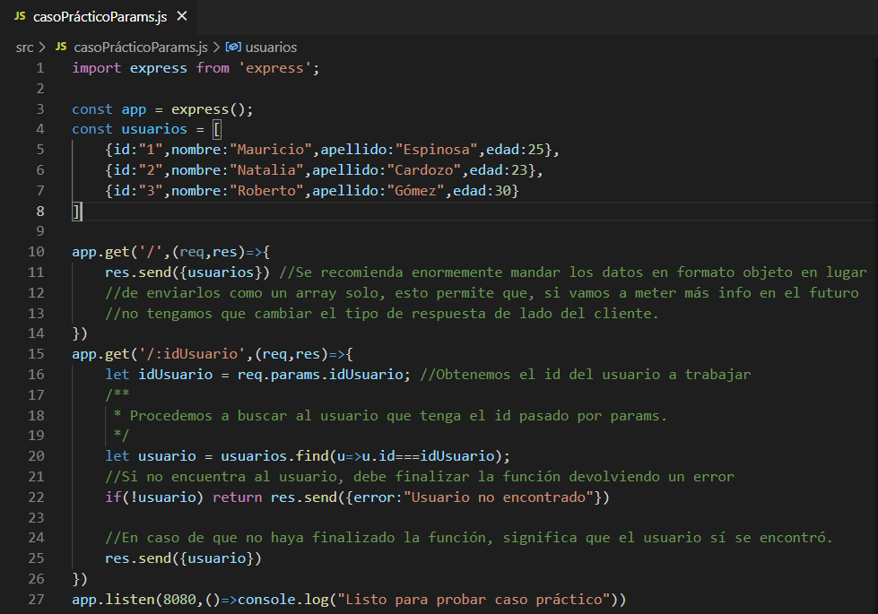
Ejemplo: Implementación
Notes:
Usar para slides de imagen completa.

Slide 16
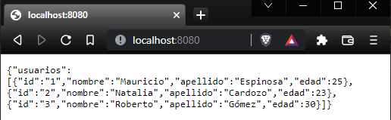
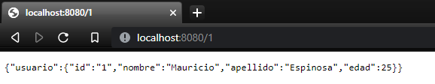
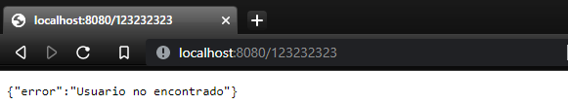
Prueba ruta raíz: Debe devolver todos los usuarios.
Prueba con parámetro válido: Debe encontrar al usuario y devolver sólo ese usuario.
Prueba con parámetro inválido: Debe arrojar error al no encontrar usuario con ese id.
Notes:
Usar para slides de imagen completa.

Slide 17
Ejemplo en vivo: Caso práctico de uso de req.query
Dado un arreglo de objetos de tipo usuario, vamos a hacer un filtro por género
La ruta raíz ‘/’ debe devolver todos los usuarios, pero ahora colocaremos un query param con ?, indicando que queremos un género específico. En caso de enviarlo sin query, debe devolver a todos los usuarios.
Notes:
“Ejemplo en vivo”
El docente realizará una tarea compartiendo la pantalla en vivo. Se centrará en los pasos y los aspectos a tener en cuenta.

Slide 18
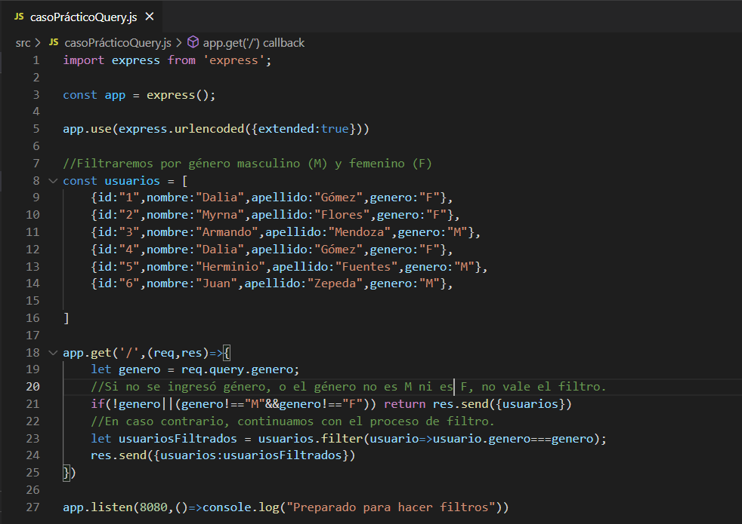
Ejemplo: implementando
endpoint que
utiliza req.query
Notes:
Usar para slides de imagen completa.

Slide 19
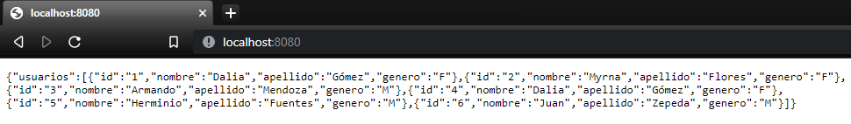
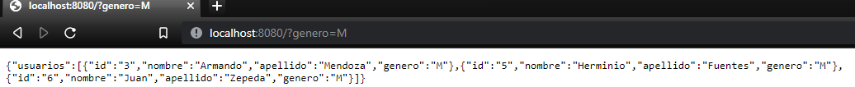
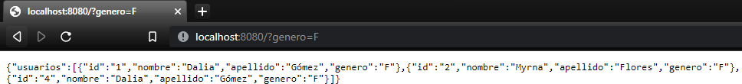
Llamar al endpoint sin query permite que lleguen todos los usuarios sin filtrar
Enviando el query con genero = M, notamos cómo devuelve sólo los usuarios con género M.
Mismo caso para el género F.
¡Acabamos de hacer un filtro de usuarios perfectamente funcional!

Slide 20
☕
Break
¡10 minutos y volvemos!
Notes:
Obligatoria siempre. A la hora del Break, entre 5 y 10 minutos. Considerar ubicar este espacio en un momento adecuado de la clase. Al volver, mostrar los resultados de la pregunta del anterior slide y generar un breve intercambio.

Slide 21
Ejemplo en vivo: Integrando todos los métodos
Se agregará al código de explicación un método GET al mismo endpoint, con el fin de completar los 4 métodos principales.
Se realizará un flujo completo con POSTMAN donde podremos ver trabajando a todos los endpoints en conjunto, revisando,
Notes:
“Ejemplo en vivo”
El docente realizará una tarea compartiendo la pantalla en vivo. Se centrará en los pasos y los aspectos a tener en cuenta.

Slide 22
Servidor con GET, POST, PUT, DELETE
Servidor con integración de todos los métodos
Duración: 20 min
Se trabajará de forma individual en la sala general
Notes:
Usar para Actividades en clase.

Slide 23
ACTIVIDAD EN CLASE
Servidor con GET, POST, PUT, DELETE
Dada la frase: “Frase inicial”, realizar una aplicación que contenga un servidor en express, el cual cuente con los siguientes métodos:
GET '/api/frase': devuelve un objeto que como campo ‘frase’ contenga la frase completa
GET '/api/palabras/:pos': devuelve un objeto que como campo ‘buscada’ contenga la palabra hallada en la frase en la posición dada (considerar que la primera palabra es la #1).
Notes:
Usar para las subsiguientes slides de Actividades en clase.

Slide 24
ACTIVIDAD EN CLASE
POST '/api/palabras': recibe un objeto con una palabra bajo el campo ‘palabra’ y la agrega al final de la frase. Devuelve un objeto que como campo ‘agregada’ contenga la palabra agregada, y en el campo ‘pos’ la posición en que se agregó dicha palabra.
PUT '/api/palabras/:pos': recibe un objeto con una palabra bajo el campo ‘palabra’ y reemplaza en la frase aquella hallada en la posición dada. Devuelve un objeto que como campo ‘actualizada’ contenga la nueva palabra, y en el campo ‘anterior’ la anterior.
DELETE '/api/palabras/:pos': elimina una palabra en la frase, según la posición dada (considerar que la primera palabra tiene posición #1).
Utilizar POSTMAN para probar funcionalidad
Notes:
Usar para las subsiguientes slides de Actividades en clase.

Slide 25
Muchas gracias.
Notes:
Todas las clases

Slide 26
Notes:
Todas las clases

